Slide 1
¿SI O NO?
MEMORIA,
ATENCIÓN,
VOCABULARIO
Y
RESPUESTAS
DICOTÓMICAS
Autora: Psicóloga educativa Karen Marcela Herrera Chang
Procedencia de las imágenes SOYVISUAL (https://www.soyvisual.org).
Licencia: CC (BY-NC-SA). Fundación Orange.

Slide 2
INSTRUCCIONES
La actividad consiste en observar la imagen por un par de minutos y luego contestar a las preguntas escribiendo “SI” O “NO”

Slide 3
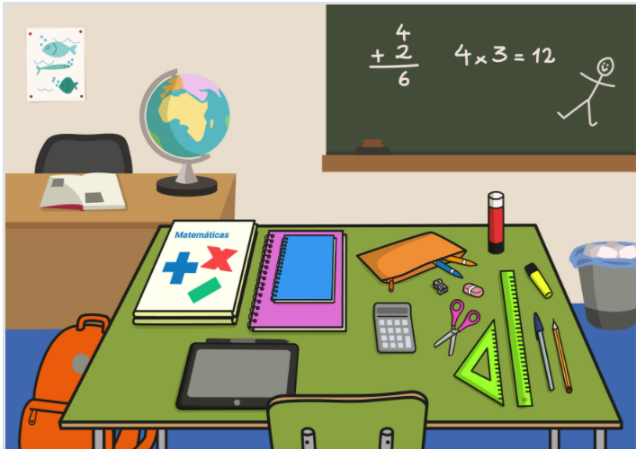
LA CLASE

Slide 4
RESPONDE CON SI O NO
¿HAY LETRAS EN LA PIZARRA?
¿LA MOCHILA ES DE COLOR AZUL?
¿HAY UNAS TIJERAS?
¿HAY TRES REGLAS?
¿LA PAPELERA ESTÁ VACIA?

Slide 5
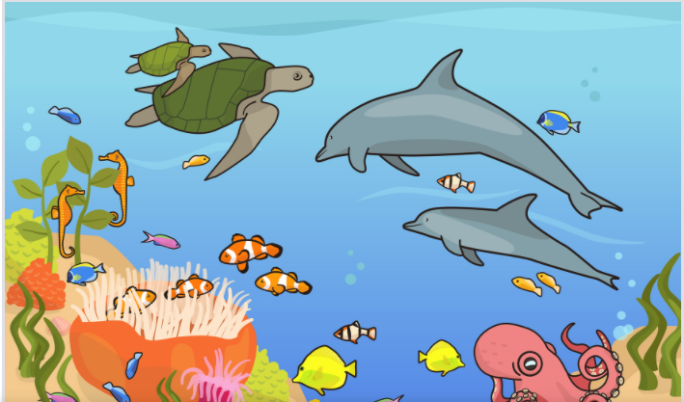
EL OCEANO

Slide 6
RESPONDE CON SI O NO
¿HAY ALGÚN TIBURÓN?
¿EL PULO ES DE COLOR ROSADO?
¿HAY PECES NARANJAS?
¿HAY TRES DELFINES?
¿LAS TORTUGAS ESTÁN JUNTAS?

Slide 7
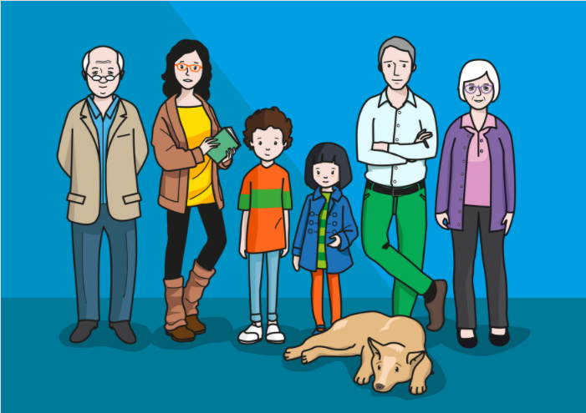
LA FAMILIA

Slide 8
RESPONDE CON SI O NO
¿HAY UN GATO POR MASCOTA?
¿HAY UN BEBE EN LA FAMILIA?
¿EL PANTALÓN DEL PAPA ES VERDE?
¿LA MADRE LLEVA GAFAS?
¿HAY 7 PERSONAS EN LA FAMIIA?

Slide 9
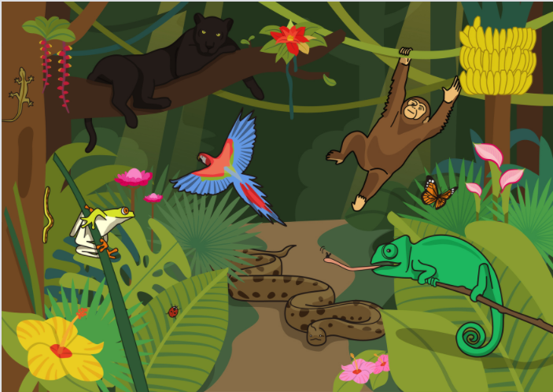
LA SELVA

Slide 10
RESPONDE CON SI O NO
¿EL LORO ES AZUL Y ROJO?
¿EL MONO ESTÁ DORMUDO?
¿HAY DOS RANAS?
¿HAY MUCHOS PLÁTANOS?
¿HAY UN LEÓN EN LA SELVA?

Slide 11
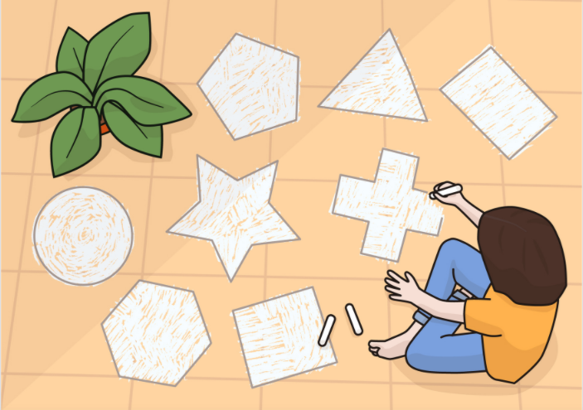
LAS FORMAS

Slide 12
RESPONDE CON SI O NO
¿HAY OCHO FORMAS?
¿HAY DOS CÍRCULOS?
¿LA CAMISETA DE LA NIÑA ES AZUL?
¿HAY UNA ESTRELLA?
¿HAY DOS TIZAS?

Slide 13
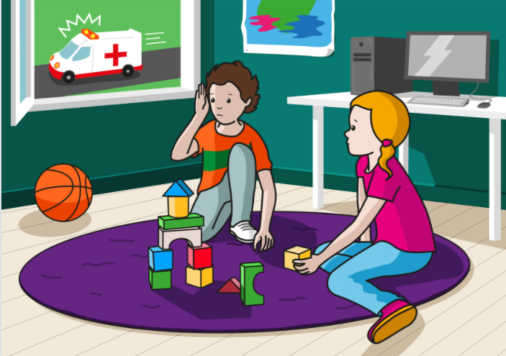
LA HABITACIÓN

Slide 14
RESPONDE CON SI O NO
¿LA ALFOMBRA ES MORADA?
¿ESTÁN JUGANDO CON BLOQUES?
¿EL ORDENADOR ESTÁ ENCENDIDO?
¿HAY UNA PELOTA DE FUTBOL?
¿ESTÁ SONANDO LA SIRENA DE UN COCHE DE POLICÍAS?

Slide 15
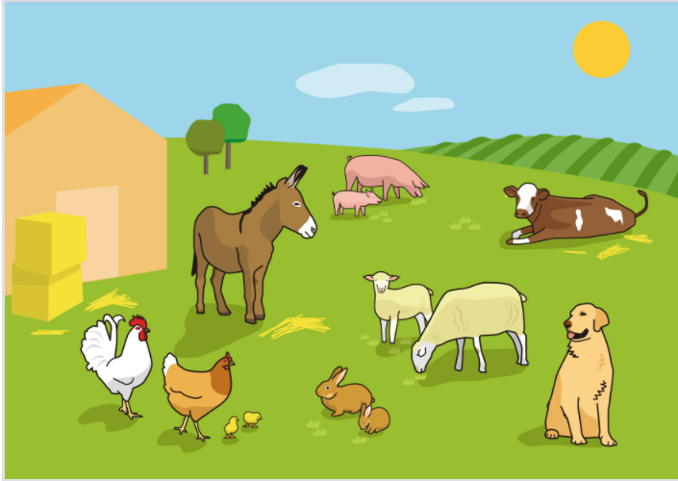
LA GRANJA

Slide 16
RESPONDE CON SI O NO
¿EL PERRO ESTÁ DORMIDO?
¿HAY DOS POLLITOS?
¿LA VACA ESTÁ ACOSTADA?
¿HAY TRES CONEJOS?
¿EL GALLO ES DE COLOR MARRÓN?

Slide 17
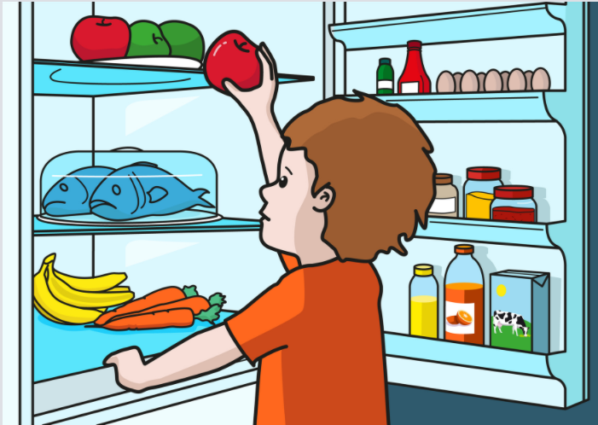
EL FRIGORÍFICO

Slide 18
RESPONDE CON SI O NO
¿HAY VARIOS HUEVOS?
¿EL NIÑO COJE UNA PERA?
¿HAY TRES PESCADOS?
¿HAY PLÁTANOS?
¿EL ZUMO ES DE NARANJA?

Slide 19
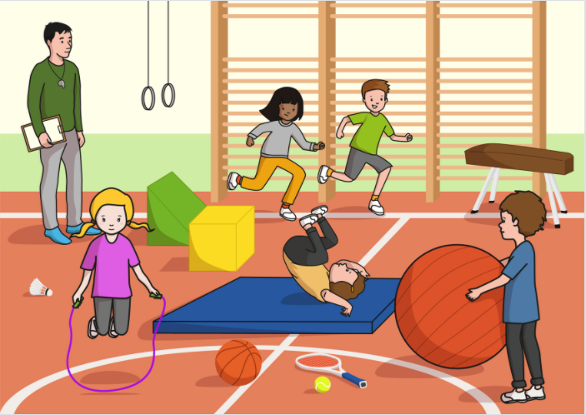
LA CLASE DE EDUCACIÓN FÍSICA

Slide 20
RESPONDE CON SI O NO
¿LOS NIÑOS HACEN DEPORTE?
¿HAY UNA PELOTA GRANDE?
¿EL PROFE LLEVA UN SILBATO?
¿HAY UN NIÑO SALTANDO?
¿HAY DOS NIÑAS CORRIENDO?

Slide 21
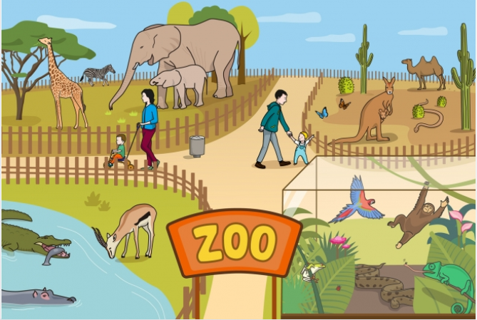
EL ZOOLÓGICO

Slide 22
RESPONDE CON SI O NO
¿HAY CANGUROS EN EL ZOO?
¿HAY ANIMALES MARINOS?
¿EL COCODRILO ESTÁ DURMIENDO?
¿HAY DOS ELEFANTES?
¿HAY ANIMALES DEL DESIERTO?

Slide 23

¡MUY BIEN!
Autora: Psicóloga educativa Karen Marcela Herrera Chang
Procedencia de las imágenes SOYVISUAL (https://www.soyvisual.org).
Licencia: CC (BY-NC-SA). Fundación Orange.

